Slide 1

1.空间直角坐标系结构图
坐标系的画法
点的坐标
空间直角
坐标系
右手直角坐标系
两点间的距离公式

Slide 2
【即时训练】
在Rt△ABC中，∠BAC=90°，三点的坐标为
A(2，1，1)，B(1，1，2)，C(x，0，1)，则x=_____.
2

Slide 3
【即时训练】
若点P(x，y，z)到A(1，0，1)，B(2，1，0)两点
的距离相等，则x、y、z满足的关系式是____________.
2x+2y-2z-3=0

Slide 4
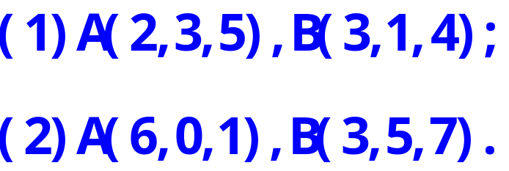

【变式练习】
1.求下列两点的距离
答案：

